Slide 1
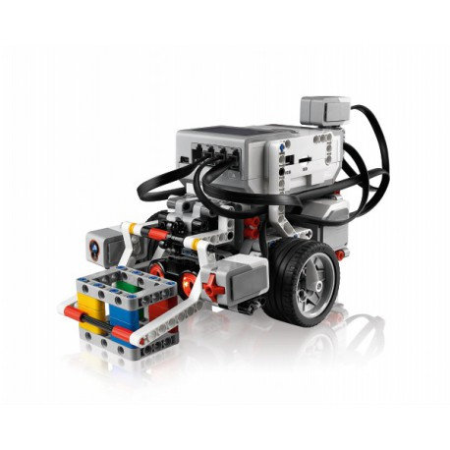
Методика STEM-освіти з математики
Херсонський державний університет
Кафедра інформатики, програмної інженерії
та економічної кібернетики
Презентація курсу
автори: Валько Н.В.
Кушнір Н.О.
Осипова Н.В.

Slide 2

Для кого курс
Курс розраховано на слухачів - майбутніх вчителів будь-яких дисциплін
Він охоплює природничі науки (Science), технології (Technology), технічну творчість (Engineering), мистецтво (Art) та математику (Mathematics), а саме вдале поєднання креативності та технічних знань
Notes:
Малюнок звідси https://e-learning.org.ua/course/info.php?id=97

Slide 3
STEM-освіта (англійською – Science, Technology, Engineering, Math, що в перекладі означає науку, технології, інженерію та математику) – це низка чи послідовність курсів або програм навчання, яка готує учнів до успішного працевлаштування, до освіти після школи або для того й іншого, вимагає різних і більш технічно складних навичок, зокрема із застосуванням математичних знань і наукових понять.

Slide 4
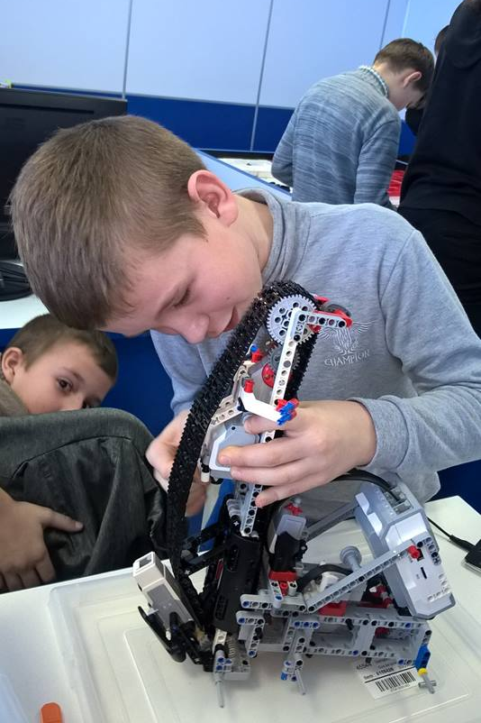
Мета курсу
це створення системи навчання на основі компетентнісного підходу, яка орієнтована на самореалізацію особистості молодого науковця.

Slide 5
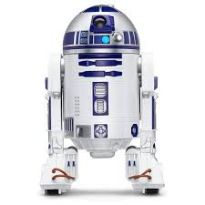
Завдання курсу
Сформувати у слухачів достатні знання, вміння та навички, необхідні для ефективного використання технологій програмування і робототехнічних пристроїв у роботі вчителя.
В результаті вивчення курсу слухачі повинні:
знати:
основні принципи створення роботизованих пристроїв;
принципи роботи та взаємодії різних електронних компонентів;
структуру та алгоритми для створення роботизованих пристроїв.
вміти:
працювати з датчиками і пристороями робототехнічних наборів;
створювати та тестувати базові конструкції освітніх робототехнічних наборів;
розробляти програмний код для конструкцій роботів EV3, Mbot, Arduino;
модифікувати і розширювати можливості роботизованих пристроїв.

Slide 6

Програма курсу (30 ак.год.)
Огляд навчальних робототехнічних конструкторів
  Lego MINDSTORMS EV3
  Makeblock
  Arduino
Створення роботів, керування ними
Майстер-класи і не тільки
Notes:
Малюнок звідси https://centerschoolpa.org/stem-class-rube-goldberg-projects/

Slide 7
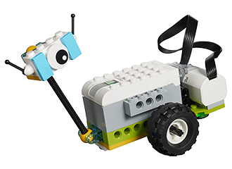
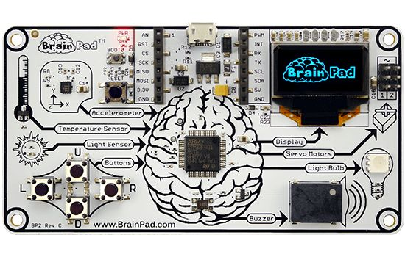
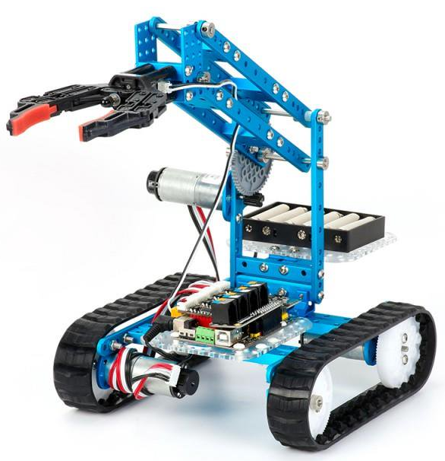
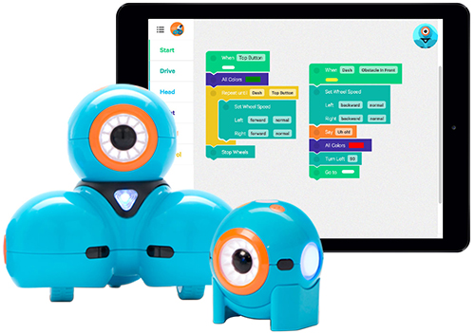
Огляд навчальних робототехнічних конструкторів

Slide 8
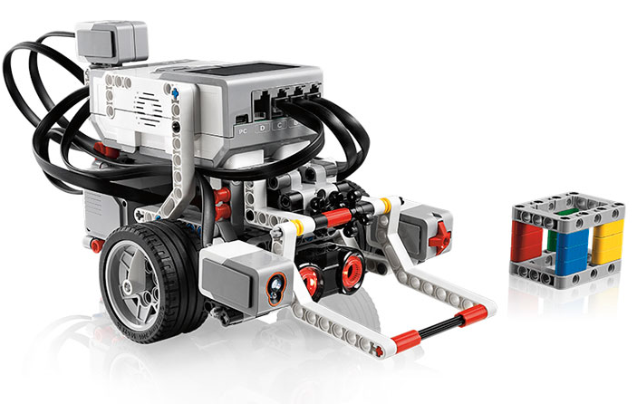

Основи робототехніки на базі конструктора
Lego MINDSTORMS EV3
Створення базової моделі
Робота з моторами
Робота з датчиками

Slide 9

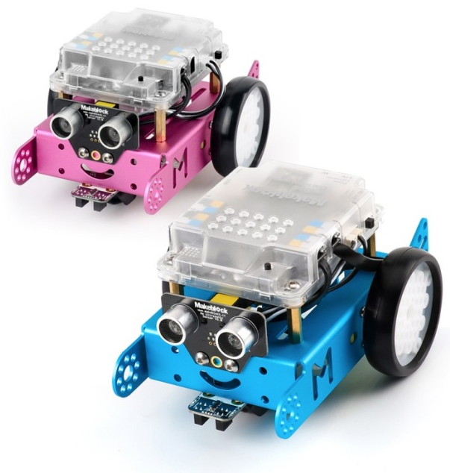
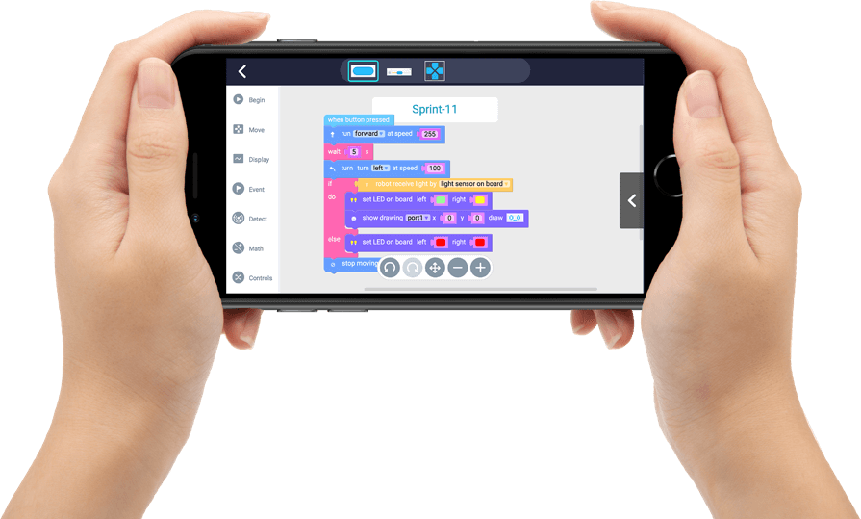
Основи робототехніки на базі конструктора
Базова комплектація
Робота з пристроями
Робота з датчиками
Змагання роботів

Slide 10


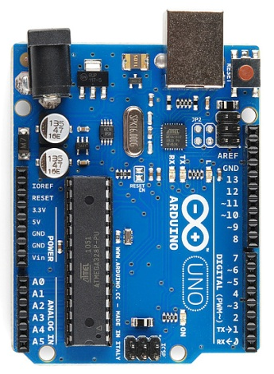
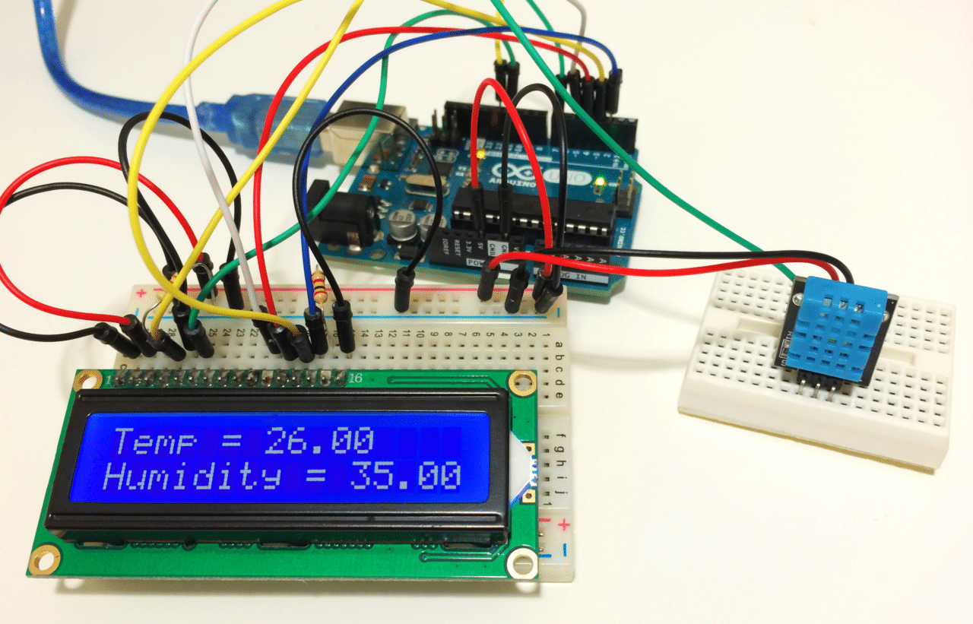
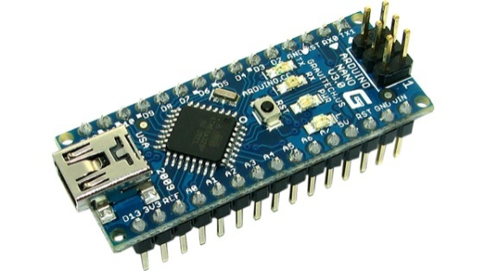
Основи робототехніки на базі конструктора
Arduino
Основи створення електричних схем
Робота з пристроями
Робота з датчиками
Створення міні проектів

Slide 11
STEM-освіта і робототехніка
Херсонський державний університет
Кафедра інформатики, програмної інженерії
та економічної кібернетики
Презентація курсу
автори: Валько Н.В.
Кушнір Н.О.
Осипова Н.В.

